Slide 1
HORAS DE ESTUDIO DEL ESTUDIANTE
Número de horas que el estudiante estudio y el promedio que obtuvo

Slide 2
Base de datos
-> Nombre de la base de datos: Horas de estudio del estudiante -> Plataforma web: KGGLE -> Número de datos: 30 -> Autor: Himanshu Nakrani

Slide 3
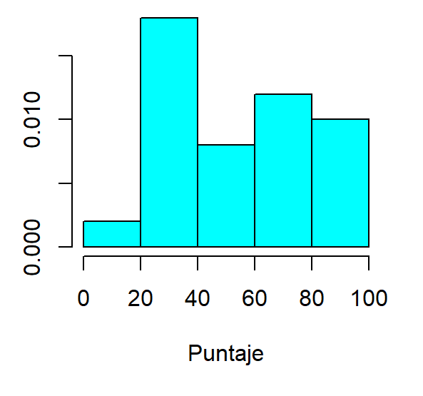
Cantidad de horas que el estudiante estudio y la calificación que obtuvo

Slide 4
Descripción de la muestra
30
Cuartil 1 (acumula 25%)
47
Mediana (acumula 50%)
75
Cuartil 3 (acumula 75%)
95
Máximo
17
Mínimo

Slide 5
Datos obtenidos
47
Mediana
Promedio
51.48

Slide 6
Como se dispersan los datos
639.4267
Varianza
SD
Desviación estándar
25.28689
MAD
32.6172

Slide 7
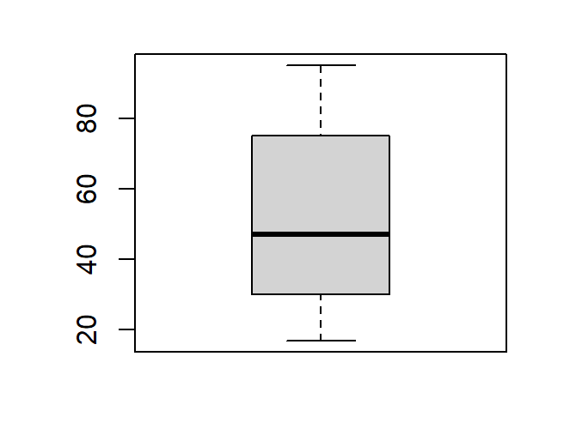
Comportamientos atípicos en los datos

Slide 8
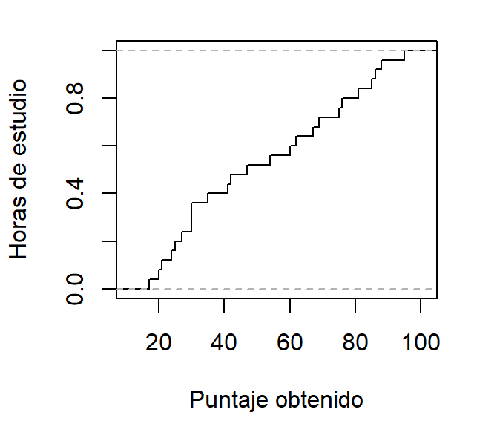
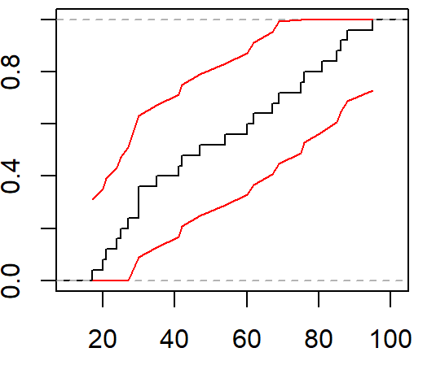
Función de distribución empírica
Cantidad de horas que el estudiante estudio y el resultado que obtuvo

